Slide 1
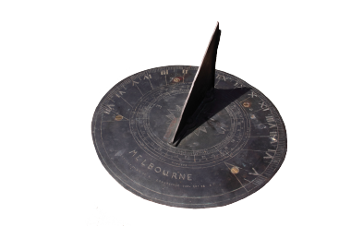
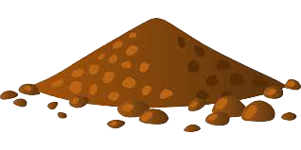
ÎN CĂUTAREA ATOMULUI
Întrebarea despre elementele fundamentale ale materiei este antică.
Ex: Filosofii presocratici au propus câțiva candidaţi : apa (Thales), aerul (Anaximenes), focul (Heraclitus), toate cele de mai sus plus pământul (Empedocles), infinitul (Anaximander) sau “atomii” geometrici, indivizibili (Leucippus & Democritus).
Notes:
1

Slide 2
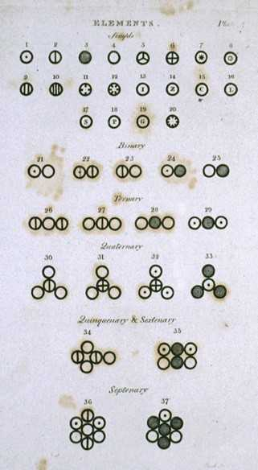
ÎN CĂUTAREA ATOMULUI
Dar a fost abia în secolul 19 când descoperirile în chimie au condus la o teorie atomică adecvată : Fiecare substanță materială este constituită din unități discrete.Aceste unități se credea a fi indivizibile și au fost denumite “atomi”. A se vedea în dreapta o pagină din cartea lui J. Dalton Un nou sistem de chimie filosofică.
Notes:
2

Slide 3
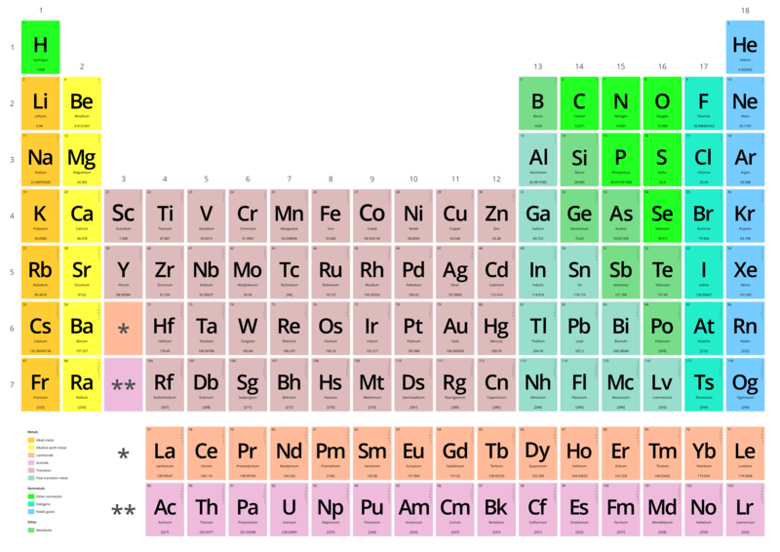
ÎN CĂUTAREA ATOMULUI
Există multe tipuri de substanțe sau “elemente chimice” și, deci, multe tipuri de atomi.
Tabelul periodic include toate elementele chimice găsite în natură.
Notes:
3

Slide 4
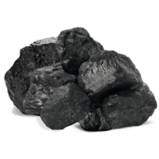
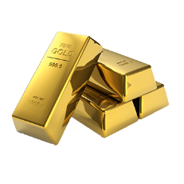
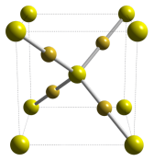
ÎN CĂUTAREA ATOMULUI
Atomii sunt combinați în diferite feluri, creând astfel
diferite materiale. Unele materiale sunt formate dintr-un singur element chimic (sunt structurate de atomi de
același fel) :
Oxigen ( O )
Carbon ( C )
Aur ( Au )
Molecule de oxigen
Structura carbonului*
Structura aurului*
* Culorile atomilor sunt doar indicative, nu reale.
Notes:
4

Slide 5
ÎN CĂUTAREA ATOMULUI
Dar cele mai multe materiale sunt formate din mai mult decât un singur atom. Ex : o moleculă de apă e formată dintr-un atom de oxigen și doi atomi de hidrogen.
Apă ( H2O )
Molecule de apă ( H2O )
Un atom de oxigen ( O )
Doi atomi de hidrogen ( H )
Notes:
5

Slide 6
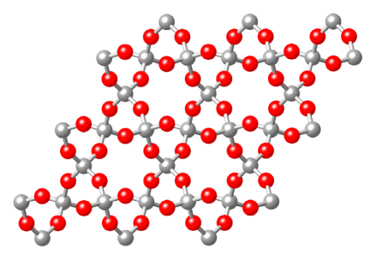
ÎN CĂUTAREA ATOMULUI
Quartul ( SiO2 ), un component de bază al solului, e format din atomi de oxigen și siliciu
Aerul e format din : Nitrogen ( N2 ), Oxigen ( O2 ), Argon ( Ar ), dioxid de carbon( CO2 ) și alte substanțe.
Notes:
6

Slide 7
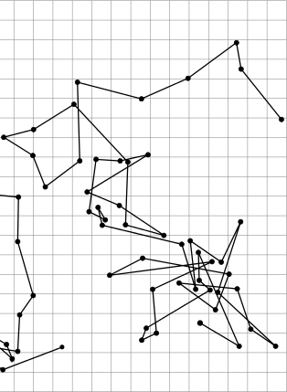
ÎN CĂUTAREA ATOMULUI
Descoperirile în fizica gazelor (Legea lui Avogadro) și lichidelor (Mișcarea Browniană) au confirmat cele mai multe idei din teoria atomică.
În dreapta puteți observa mișcarea “Browniana” a unei particule de praf ce face coliziune cu moleculele unui lichid. (din cartea lui J.B. Perrin, “Les Atoms”).
Notes:
7

Slide 8
ÎN CĂUTAREA ATOMULUI
... însă la sfârșitul secolului 19, descoperirea diferitelor radiații emise de materie au arătat că atomii nu sunt cele mai mici elemente ale materiei .
Notes:
8

Slide 9
ÎN CĂUTAREA ATOMULUI
În 1897, experimentele electromagnetice făcute de J. Thomson au condus la descoperirea radiației catodice. Aceste radiații erau formate din particule de 1800 de ori mai mici decât cel mai mic atom.
Noua particulă, care a fost denumită mai târziu “electron”, era o constituentă a atomului.
Puteți observa mai jos radiația catodică (reprezentată cu albastru) din tubul Crookes, așa cum a fost modificată de Thomson.
Notes:
9

Slide 10
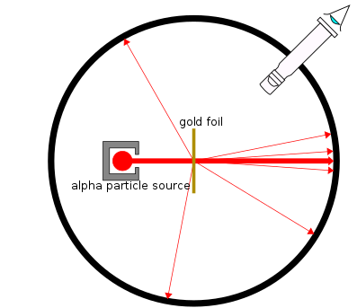
ÎN CĂUTAREA ATOMULUI
Mai multe constituente ale atomului au fost descoperite în 1909 de E. Rutherford. Raze A au împușcat o folie de aur subțire și au lăsat deformări evidente. Acest lucru semnifică faptul că atomul include, pe lângă electroni, un nucleu masiv.
Puteți observa în dreapta reprezentația experimentului.
Notes:
10

Slide 11
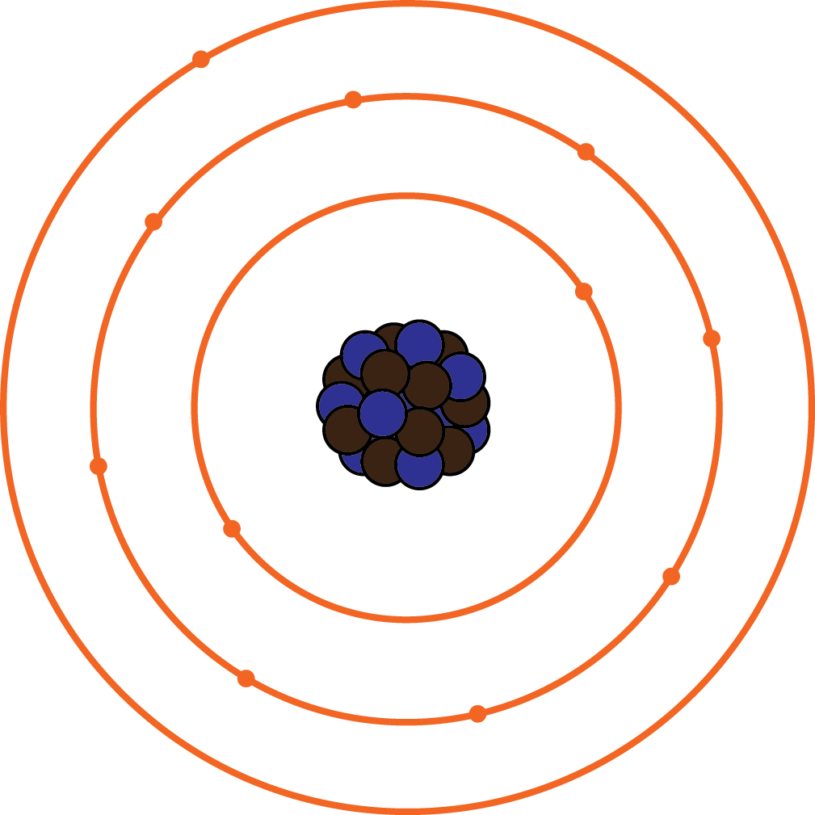
IN QUEST OF THE ATOM
In 1913 N. Bohr a descoperit ca electronii pot orbita in jurul nucleului numai intr-o directie circulara, orbitala, ce are o energie fixa. Conform Modelului lui Bohr al atomului, energia electronului depinde de orbita pe care se afla.
In partea dreapta puteti observa reprezentarea Modelului lui Bohr.
Electrons orbiting in different energy levels
Notes:
11

Slide 12
IN QUEST OF THE ATOM
Viitoarele experimente conduse de Rutherford, au aratat in anul 1917 ca nucleul unui atom se poate divide si este constituit din doua tipuri de particule:
-neutroni;
-protoni;
Puteti observa in partea reprezentarea protonilor si neutronilor unui nucleu.
Culorile sunt doar indicative, nu reale.
Notes:
12

Slide 13
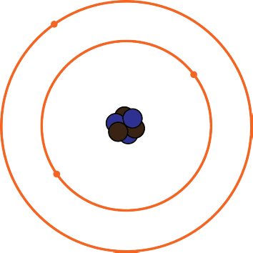
STRUCTURA ATOMULUI
Sa luam de exemplu structura atomica a modelului lui Bohr:
Neutronii si
Protonii constituie nucleul (miezul) fiecarui atom, in timp ce electronii ce sunt de 1.800 de ori mai mici decat acestia, orbiteaza nucleul in orbite de diferite nivele energetice.
Notes:
13

Slide 14
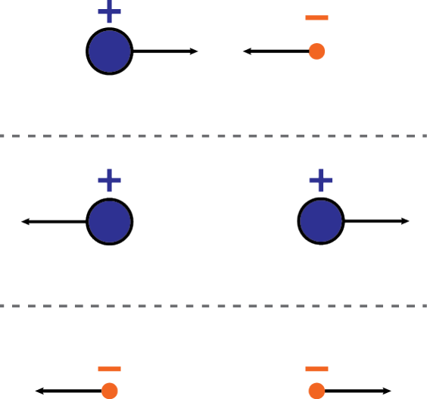
STRUCTURA ATOMULUI
Protonii si electronii sunt purtatori de sarcina electrica opusa – notati cu incarcatura “pozitiva” si “negativa” respectiv. Electronii de semn contrar se atrag, cei de semn asemanator se resping.
Aceste forte se numesc atractie electrica si respingere electrica.
Notes:
14

Slide 15
STRUCTURA ATOMULUI
Astfel, electronii sunt atrasi de nucleu, deoarece acestia sunt atrasi electric de catre protoni.
Cu cat electronii au o energie mai mare cu atat acestia se afla la o distanta mai mare de nucleu. Acestia pot ocupa doar anumite orbite cu un anumita energie.
Respingerea electrica intre electroni deterioreaza numarul de electroni per orbita.
Notes:
15

Slide 16
STRUCTURA ATOMULUI
Dar ce se intampla cu respingerea electrica intre protoni?
De ce nu se resping reciproc?
Si care este rolul neutronilor?
Neutronii si protonii sunt legati unii de ceilalti cu forta nucleara, care, pe scurt, este mult mai puternica decat forta electrica. Asa se formeaza nucleul.
Pe de alta parte neutronii nu poarta sarcina electrica (sunt neutrii din punct de vedere electric).
Notes:
16

Slide 17
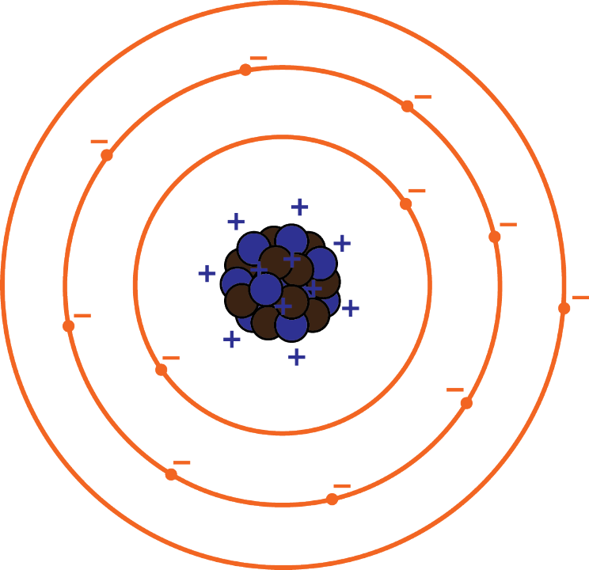
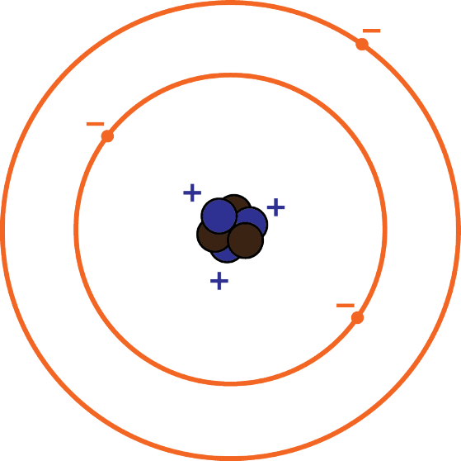
STRUCTURA ATOMULUI
Un atom ce contine un numar egal de protoni si electroni este numit “neutru”, deoarece per total are sarcina electrica zero:
11 protoni 11 electroni
3 protoni 3 electroni
+11 -11 = 0
+3 -3 = 0
Notes:
17

Slide 18
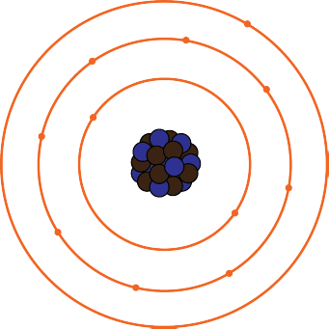
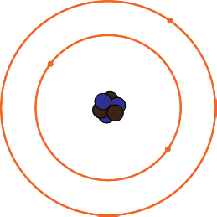
STRUCTURA ATOMULUI
Electronii ce au un nivel de energie foarte mare se pot muta de la un atom la altul.
In acest caz primul atom va avea o incarcatura pozitiva, adica contine mai multi protoni decat electroni, iar cel de al doilea devine incarcat negativ.
Incarcat pozitiv
Incarcat negativ
Notes:
18

Slide 19
STRUCTURA ATOMULUI
3 protoni 4 electroni
11 protoni 10 electroni
+11 -10 = +1
+3 -4 = -1
Notes:
19

Slide 20
STRUCTURA ATOMULUI
Numarul atomic (Z) al unui atom este numarul de protoni, in timp ce numarul de masa (A) este suma protonilor si neutronilor.
Z = 11 (protons)
A = 11 + 11 = 22
Notes:
20

